Slide 1
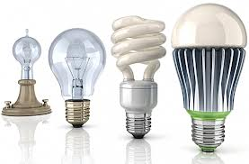
  “ILUMINACIÓN EFICIENTE EN INTERIORES”
DIRECCIÓN GENERAL DE EFICIENCIA ENERGÉTICA
Carlos Cáceres C.
Coordinador Nacional del Proyecto
“Transformación del Mercado de Iluminación en el Perú”
FEBRERO DE 2016

Slide 2
Proyecto: “Transformación del Mercado de Iluminación en el Perú”

Slide 3
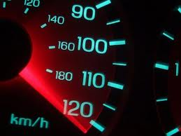
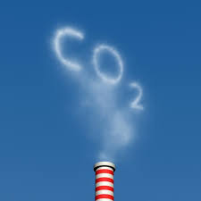
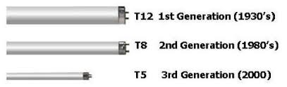
Objetivo del Proyecto
Energía

Slide 4
Comité Directivo del Proyecto
MINEM
Ejecutor

Slide 5
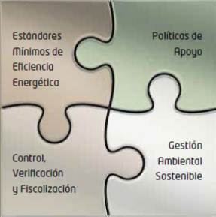

Estrategia de iluminación Eficiente
Mediante la aplicación de la Estrategia Integrada de En.lighten que consta de 4 elementos fundamentales:
Establecimiento de Estándares de Eficiencia Energética.
Aplicación de Políticas de Apoyo.
Implementar un sistema de Control, Verificación y Fiscalización.
Diseñar e implementar un Sistema de Sostenibilidad Ambiental.
Todas las medidas necesarias que se definan para lograr la transición, sean aprobadas mediante un marco regulatorio que garantice su implementación con carácter obligatorio.

Slide 6
Componentes del Proyecto
Política de Iluminación Eficiente y el Programa de Apoyo Institucional.
Investigación de mercado sobre la situación del parque de iluminación
Estrategia para la transformación de mercado acordada y hoja de ruta.
Programa de mejora de Aduanas y de verificación y cumplimiento.
Sistema de Control y sistema de verificación.
Fortalecimiento de la capacidad de ensayos de laboratorio.
Mejora de las prácticas de reciclaje de Iluminación
Evaluación de la capacidad de reciclaje de LFC.
Recolección y reciclaje.
Desarrollo de actores del mercado en iluminación eficiente
Entrenamiento para minoristas / distribuidores
Guía para la iluminación eficiente de edificios
Arquitectos y diseñadores de edificios entrenados en iluminación eficiente
Demostraciones en edificios públicos
Sensibilización de los consumidores y la mejora de las ventas de Iluminación Eficiente
Campaña de comunicación
Campaña demostrativas en Sectores Residencial, Alumbrado Público y Edificios Públicos

Slide 7
Estudio del Mercado de Iluminación

Slide 8
Sector Residencial: Parque de Lámparas Instalado en el Perú

Slide 9
Sector Público: Que Hacen con las Lámparas que ya Llegaron al Final de su Vida Útil
64.9 %
Sobre un total de 1,009,000
Fluorescentes
26,6 %
8.2 %
0.3 %
T12
T8
T5
LED

Slide 10
Percepción de los productos de Iluminación en el Perú – Sector Residencial

Slide 11
LUGAR DE COMPRA DE FOCOS DE ILUMINACIÓN
POR QUÉ ELIGE LA COMPRA DE UNA MARCA DE FOCO DE ILUMINACIÓN

Slide 12
LOS FOCOS DE ILUMINACIÓN SON PELIGROSOS
POR QUÉ, LOS FOCOS DE ILUMINACIÒN SON PELIGROSOS

Slide 13
DEJARÍA DE COMPRAR FOCOS DE ILUMINACIÓN INCANDESCENTES
MOTIVOS POR QUÉ DEJARÍA DE COMPRAR FOCOS DE ILUMINACIÓN INCANDESCENTES

Slide 14
Esquema de la Estrategia de iluminación eficiente en el Perú
Se establecerá un nivel estándar de eficiencia (Lumen / Watt)
Para establecer el nivel del estándar de la iluminación de uso general se considerarán dos condiciones:
Iluminación General
Eficiencia entre 50 – 63 Lumen / Watt.
Eficiencia entre 80 – 90 Lumen / Watt.

Slide 15
http://pad.minem.gob.pe/TMIP/index.aspx?cport=2

Slide 16
  “ILUMINACIÓN EFICIENTE EN INTERIORES”
DIRECCIÓN GENERAL DE EFICIENCIA ENERGÉTICA
Carlos Cáceres C.
Coordinador Nacional del Proyecto
“Transformación del Mercado de Iluminación en el Perú”
FEBRERO DE 2016

